Slide 1
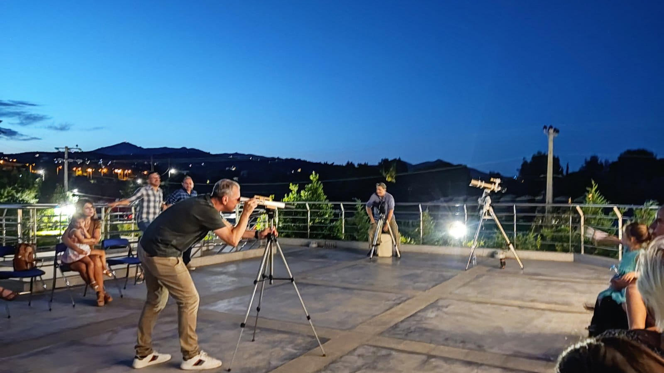
Σύνδεση με το Αναλυτικό Πρόγραμμα
Μαρία Παναγοπούλου, Φυσικός
Τμήμα Έρευνας και Ανάπτυξης, Ελληνογερμανική Αγωγή
Το έργο υποστηρίχτηκε από το Ελληνικό Ίδρυμα Έρευνας και Καινοτομίας (ΕΛ.ΙΔ.Ε.Κ.) στο πλαίσιο της 3ης Προκήρυξης της Δράσης «Επιστήμη και Κοινωνία» με τίτλο «Κόμβοι Έρευνας, Καινοτομίας και Διάχυσης» (Αριθμός Έργου: 02181)

Slide 2
Άμεσα
Νηπιαγωγείο:
Γη, Πλανητικό Σύστημα και Διάστημα
Δημοτικό
Ηλιακό Σύστημα, η Γη από το Διάστημα, Άρης (ΣΤ' Δημοτικού, Φυσικά)
Γη πλανήτης του ηλιακού μας συστήματος-ηλικία και δομή της Γης (ΣΤ' Δημοτικού, Γεωγραφία)
Κινήσεις της Γης και αποτελέσματα (ΣΤ' Δημοτικού, Γεωγραφία)
Γυμνάσιο
Κινήσεις της Γης-Ωριαίες άτρακτοι (Α' Γυμνασίου, Γεωγραφία)
Λύκειο
Τηλεσκόπια και Μικροσκόπια (Β' Λυκείου, Φυσική Γενικής Παιδείας)

Slide 4
Έμμεσα
Νηπιαγωγείο
Γεωμετρία και μετρήσεις
Παραδοσιακά και σύγχρονα τεχνολογικά εργαλεία, εξοπλισμός και συσκευές
Εικαστικές τέχνες
Δημοτικό
Γεωμετρία του χώρου (Μαθηματικά)
Το φως και ο πηγές του (Β Δημοτικού, Μελέτη Περιβάλλοντος)
Το φως «ταξιδεύει» (Γ Δημοτικού, Μελέτη Περιβάλλοντος)
Εργαλεία της τεχνολογίας και της Επιστήμης (Γ Δημοτικού, Μελέτη Περιβάλλοντος)
Πεδία και κύματα: Ήχος και Φως (ΣΤ Δημοτικού, Φυσικά)
Γυμνάσιο
Χαρακτηριστικές ιδιότητες της ζωής (Α Γυμνασίου, Βιολογία)
Ομαλή κυκλική κίνηση (Β Γυμνασίου, Φυσική)
Βαρυτική δύναμη (Β Γυμνασίου, Φυσική)
Τριγωνομετρία (Β Γυμνασίου, Μαθηματικά)
Μαγνητικό πεδίο της Γης (Γ Γυμνασίου, Φυσική)
Διάθλαση και εφαρμογές (Γ Γυμνασίου, Φυσική)
Λύκειο
Περιοδικές κινήσεις-Ομαλή κυκλική κίνηση (Α Λυκείου, Φυσική)
Το φάσμα της Ηλεκτρομαγνητικής ακτινοβολίας (Β Λυκείου, Φυσικής Γενικής παιδείας)
Το μαγνητικό πεδίο (Β Λυκείου, Φυσικής Γενικής παιδείας)

Slide 5
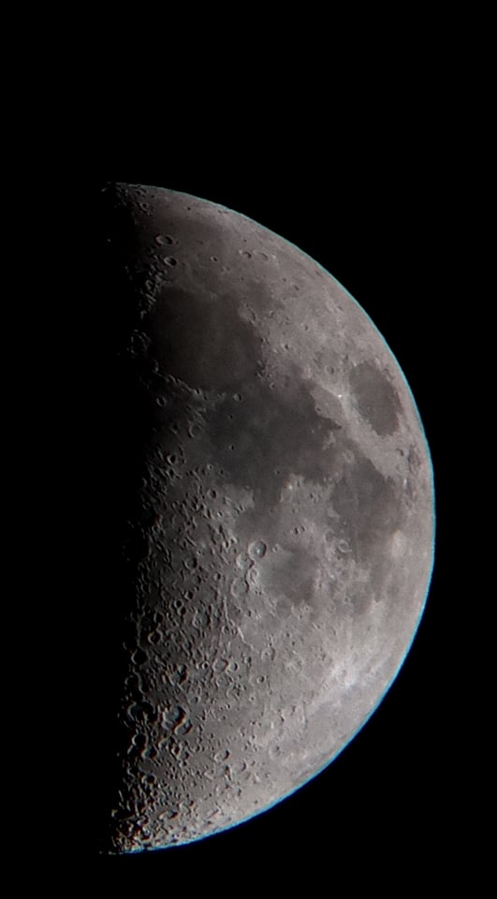
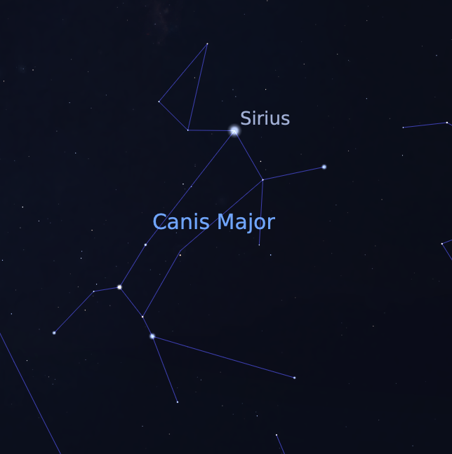
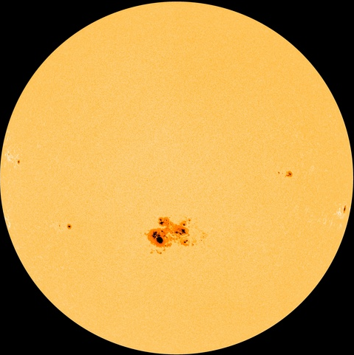
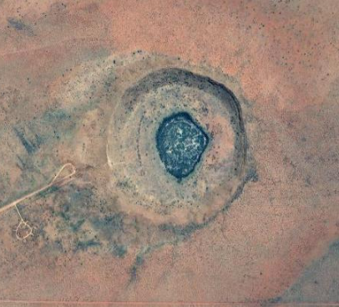
Παραδείγματα

Slide 6
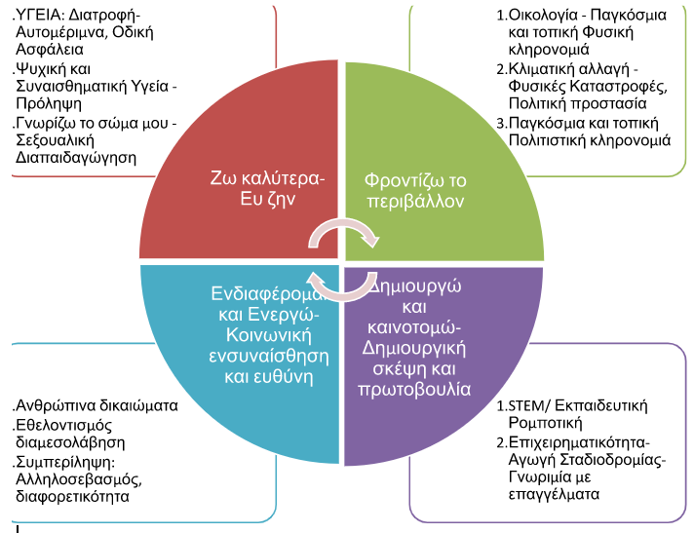
Εργαστήρια δεξιοτήτων

Slide 7
Δραστηριότητα
https://padlet.com/mariapanago/iw70y5htdeeh0v4

